Slide 1

Fotoelektrický jev
Tematická oblast | Fyzika
Datum vytvoření | 9. 12. 2012
Ročník | 4. ročník čtyřletého a 8. ročník osmiletého studia gymnázia
Stručný obsah | Einsteinova rovnice fotoelektrického jevu s příklady na procvičení
Způsob využití | Žáci se mají naučit rozlišit zda nastane fotoelektrický jev, na řešených příkladech procvičit Einsteinovu rovnici fotoelektrického jevu, pak aplikovat poznatky na příkladech k procvičení.
Autor | Mgr. Dana Stesková
Kód | VY_ 32_ INOVACE_ 27_FSTE18
Gymnázium a Jazyková škola s právem státní jazykové zkoušky Zlín

Slide 2
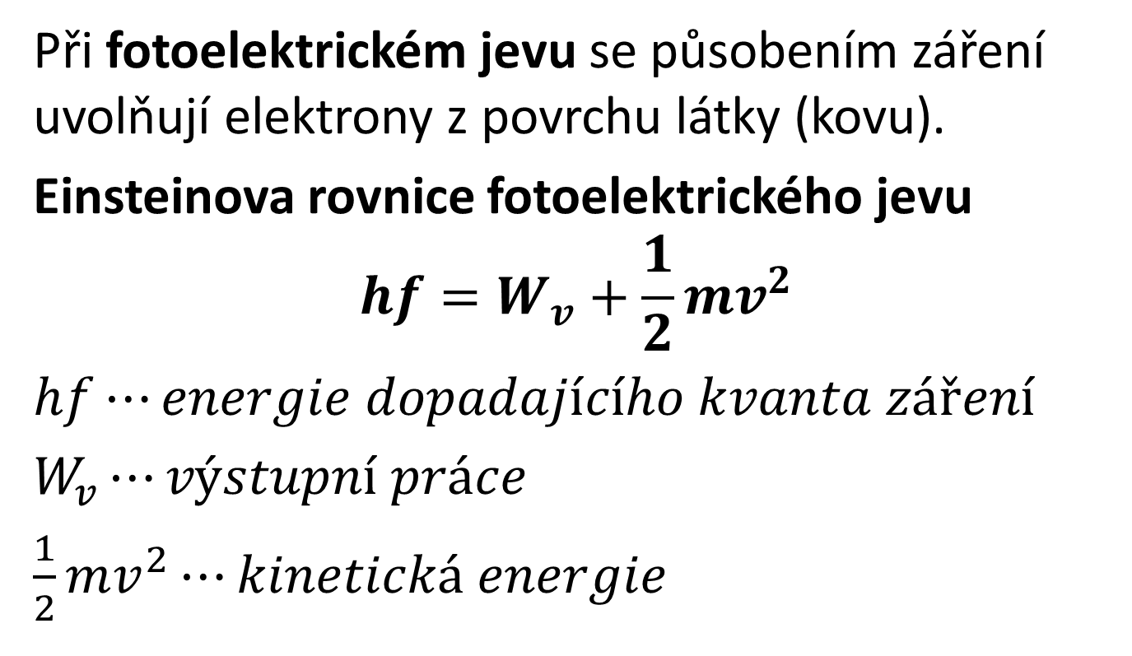
Fotoelektrický jev
Při fotoelektrickém jevu se působením záření uvolňují elektrony z povrchu látky (kovu).
Einsteinova rovnice fotoelektrického jevu
$$hf=W_{v}+\frac{1}{2}mv^{2}$$
$hf⋯energie dopadajícího kvanta záření$
$W_{v}⋯výstupní práce$
$\frac{1}{2}mv^{2}⋯kinetická energie$

Slide 3
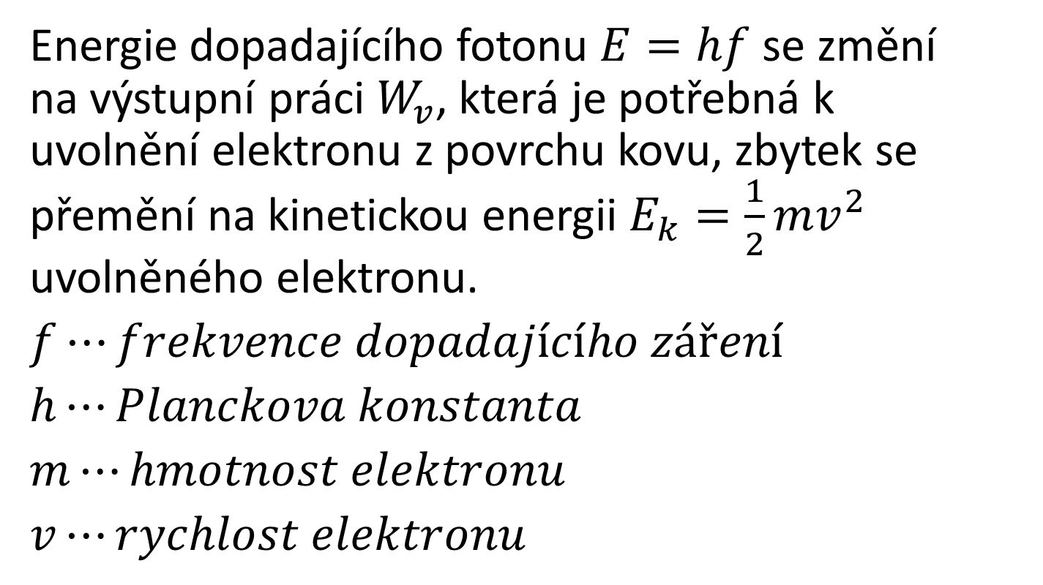
Fotoelektrický jev
Energie dopadajícího fotonu $E=hf$ se změní na výstupní práci $W_{v}$, která je potřebná k uvolnění elektronu z povrchu kovu, zbytek se přemění na kinetickou energii $E_{k}=\frac{1}{2}mv^{2}$ uvolněného elektronu.
$f⋯frekvence dopadajícího záření$
$h⋯Planckova konstanta$
$m⋯hmotnost elektronu$
$v⋯rychlost elektronu$

Slide 4
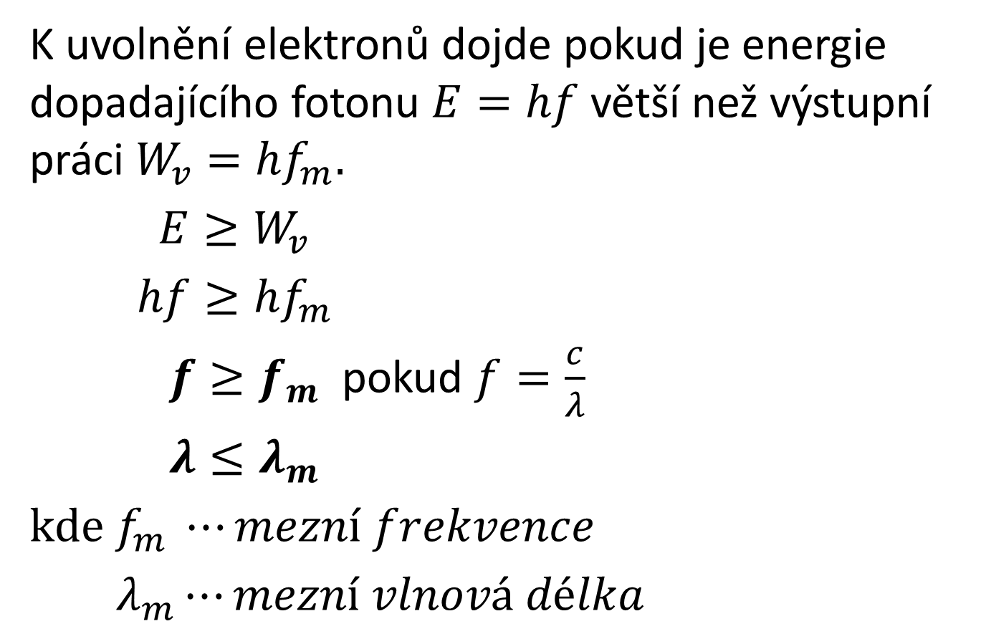
Fotoelektrický jev
K uvolnění elektronů dojde pokud je energie dopadajícího fotonu $E=hf$ větší než výstupní práci $W_{v}=hf_{m}.$
$E≥W_{v}$
$hf≥hf_{m}$
$f≥f_{m}$ pokud $f=\frac{c}{λ}$
$λ≤λ_{m}$
$kde f_{m} ⋯mezní frekvence$
$λ_{m}⋯mezní vlnová délka$

Slide 5
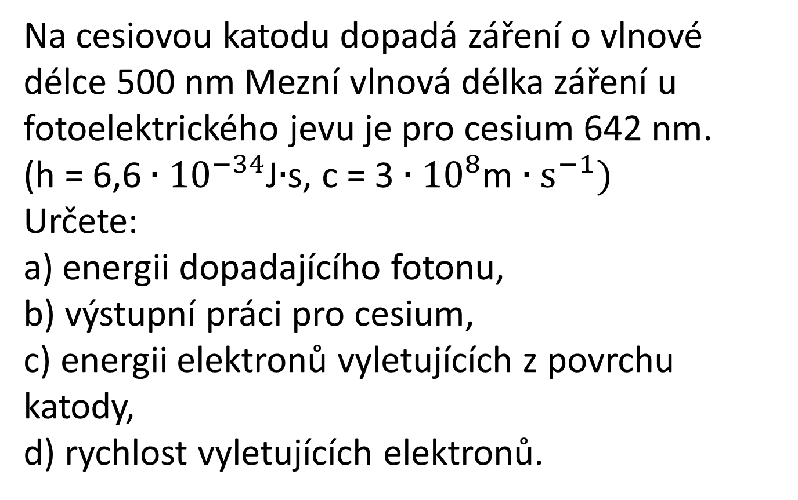
Příklad s řešením
Na cesiovou katodu dopadá záření o vlnové délce 500 nm Mezní vlnová délka záření u fotoelektrického jevu je pro cesium 642 nm.
(h = 6,6 $∙{10}^{−34}$J$∙$s, c = 3 $∙{10}^{8}$m $∙s^{−1})$
Určete:
a) energii dopadajícího fotonu,
b) výstupní práci pro cesium,
c) energii elektronů vyletujících z povrchu katody,
d) rychlost vyletujících elektronů.

Slide 6
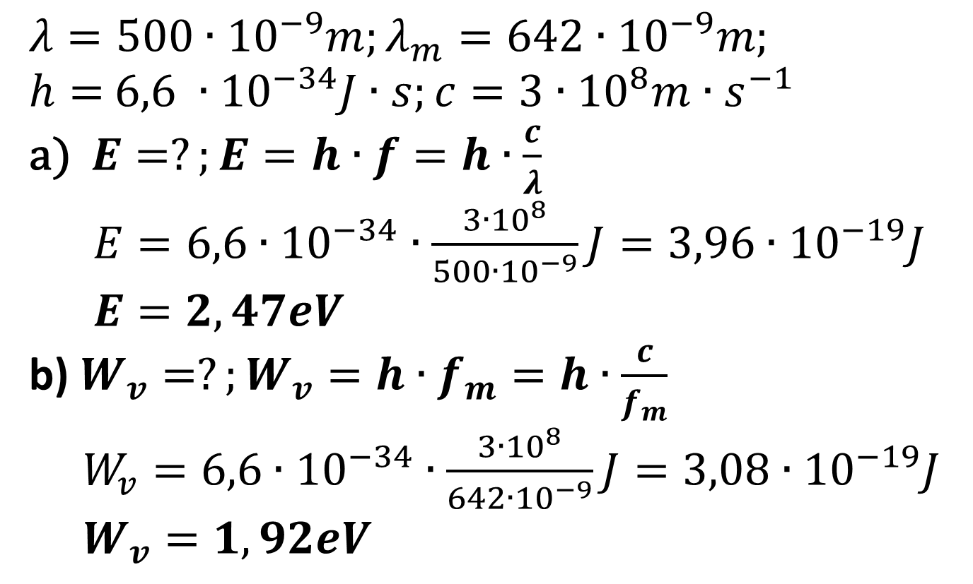
Řešení příkladu
$λ=500∙{10}^{−9}m;λ_{m}=642∙{10}^{−9}m;$
$h=$ $6,6 ∙{10}^{−34}J∙s;c=3∙{10}^{8}m∙s^{−1}$
a) $E=?;E=h∙f=h∙\frac{c}{λ}$
$E=6,6∙{10}^{−34}∙\frac{3∙{10}^{8}}{500∙{10}^{−9}}J=3,96∙{10}^{−19}J$
$E=2,47eV$
b) $W_{v}=?;W_{v}=h∙f_{m}=h∙\frac{c}{f_{m}}$
$W_{v}=6,6∙{10}^{−34}∙\frac{3∙{10}^{8}}{642∙{10}^{−9}}J=3,08∙{10}^{−19}J$
$W_{v}=1,92eV$

Slide 7
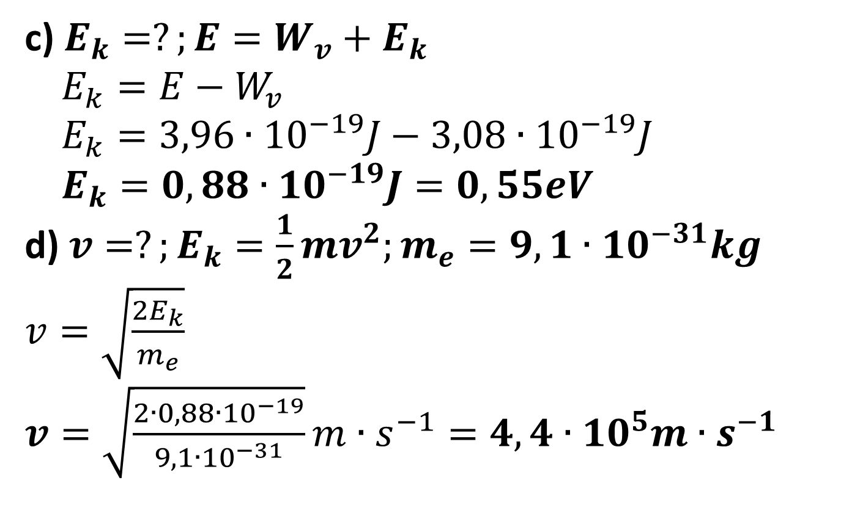
Řešení příkladu
c) $E_{k}=?;E=W_{v}+E_{k}$
$E_{k}=E−W_{v}$
$E_{k}=3,96∙{10}^{−19}J−3,08∙{10}^{−19}J$
$E_{k}=0,88∙{10}^{−19}J=0,55eV$
d) $v=?;E_{k}=\frac{1}{2}mv^{2};m_{e}=9,1∙{10}^{−31}kg$
$v=\sqrt{\frac{2E_{k}}{m_{e}}}$
$v=\sqrt{\frac{2∙0,88∙{10}^{−19}}{9,1∙{10}^{−31}}}m∙s^{−1}=4,4∙{10}^{5}m∙s^{−1}$

Slide 8
Příklady na procvičení
1. Na čem závisí rychlost elektronů uvolněných z povrchu kovu?
a) na intenzitě záření
b) na energii dopadajících fotonů
c) na rychlosti dopadajících fotonů
2. Einsteinova rovnice fotoelektrického jevu vyjadřuje zákon zachování:
a) hmotnosti
b) hybnosti
c) energie

Slide 9
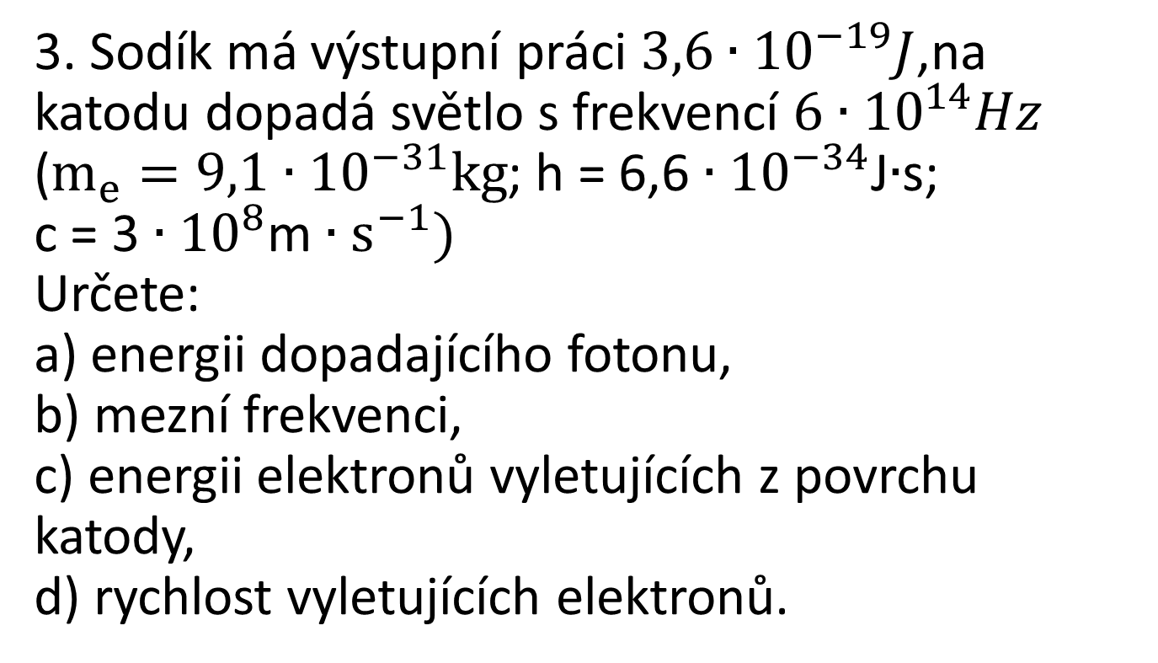
Příklady na procvičení
3. Sodík má výstupní práci $3,6∙{10}^{−19}J$,na katodu dopadá světlo s frekvencí $6∙{10}^{14}Hz$
($m_{e}=9,1∙{10}^{−31}kg$; h = 6,6 $∙{10}^{−34}$J$∙$s;
c = 3 $∙{10}^{8}$m $∙s^{−1})$
Určete:
a) energii dopadajícího fotonu,
b) mezní frekvenci,
c) energii elektronů vyletujících z povrchu katody,
d) rychlost vyletujících elektronů.

Slide 10
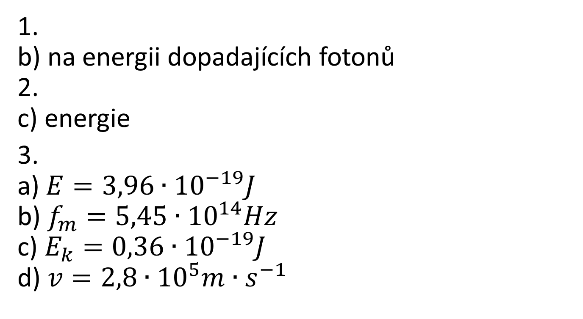
Výsledky příkladů na procvičení
1.
b) na energii dopadajících fotonů
2.
c) energie
3.
a) $E=3,96∙{10}^{−19}J$
b) $f_{m}=5,45∙{10}^{14}Hz$
c) $E_{k}=0,36∙{10}^{−19}J$
d) $v=2,8∙{10}^{5}m∙s^{−1}$

